Slide 1
Vehicle Routing Problem
Integrantes: Ronaldo David Cornejo Valencia
Alejandro Silva Chocano
Yoel Gonzalo Mantari Sairitupac

Slide 2
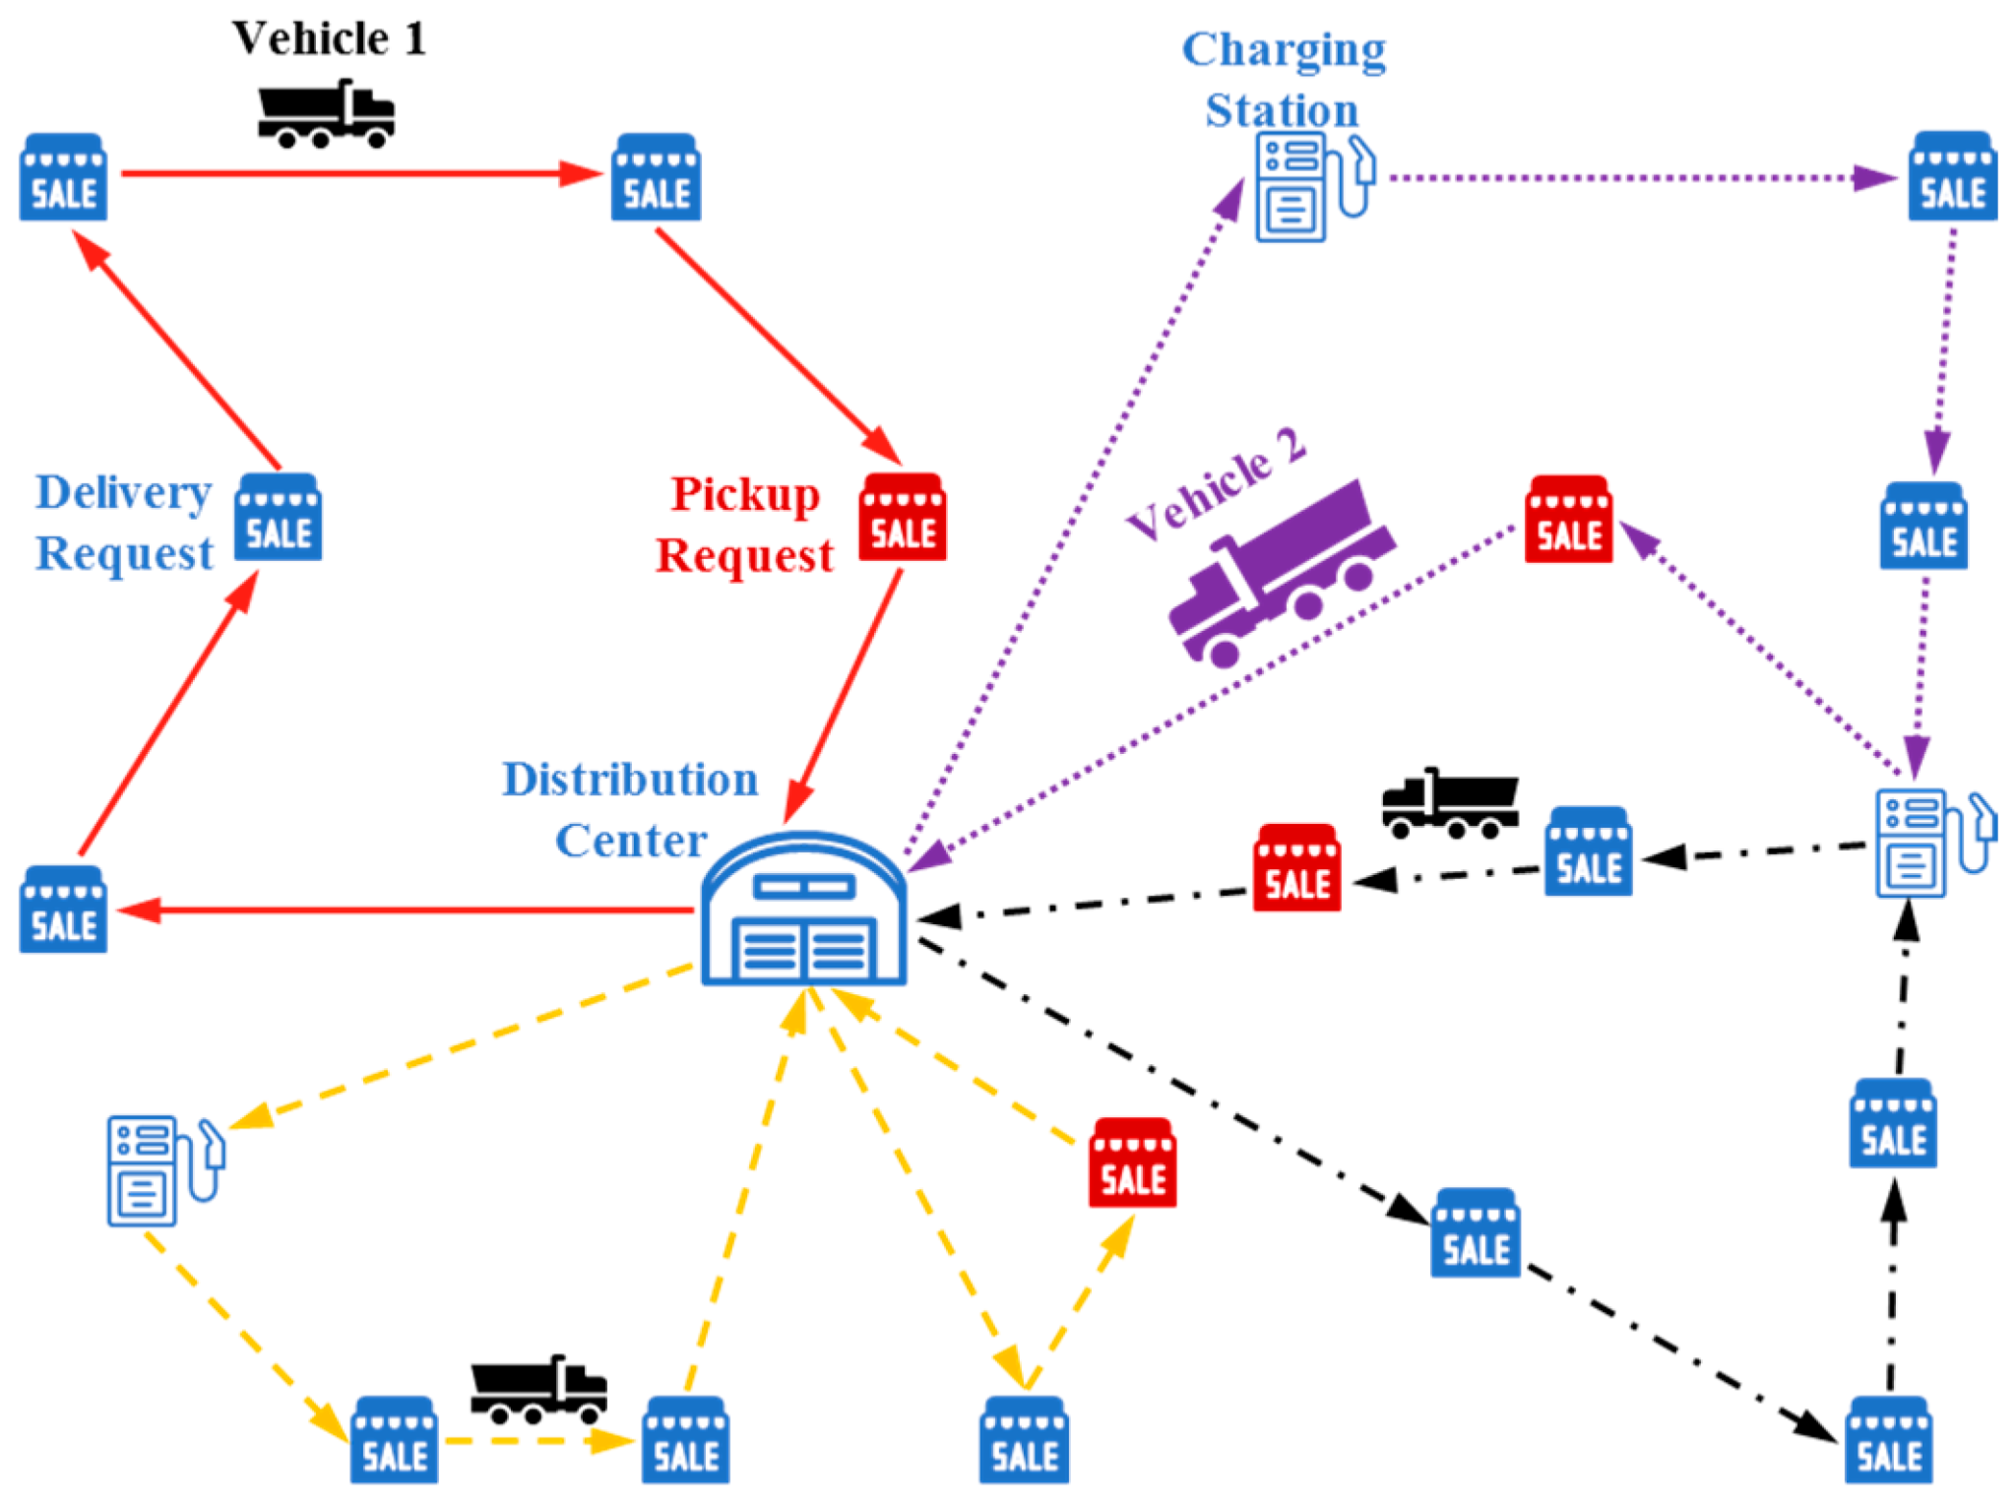
INTRODUCCIÓN
El problema de enrutamiento de vehículos (VRP) se centra en encontrar el conjunto óptimo de rutas para una flota de vehículos que debe satisfacer las demandas de un conjunto de clientes

Slide 3
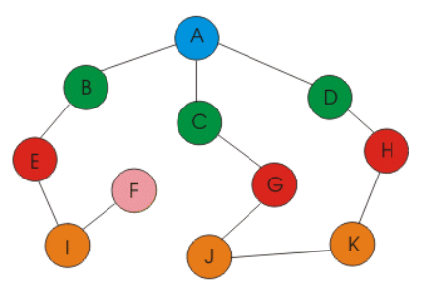
MARCO TEÓRICO
GRAFO
Es un modelo para representar relaciones entre elementos de un conjunto.

Slide 4
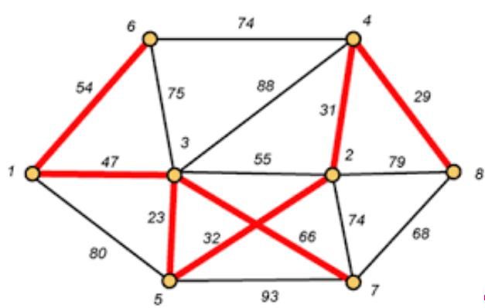
MARCO TEÓRICO
ALGORITMO DE DIJKSTRA
Es un algoritmo para la determinación del camino más corto, dado un vértice origen, hacia el resto de los vértices en un grafo que tiene pesos en cada arista.

Slide 5
CONTEXTO DEL TRABAJO
En este trabajo, nos estamos ubicando en una ciudad rectangular donde todas las calles son horizontales o verticales. Esta ciudad está representada por un grafo de un millón de nodos, en donde cada nodo representa las intersecciones entre calles, y cada uno de estos está conectado nomás con sus nodos de arriba, abajo, derecha e izquierda.

Slide 6
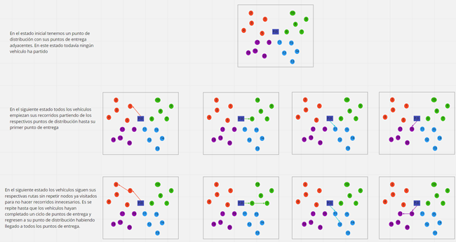
Espacio de búsqueda de VRP

Slide 7
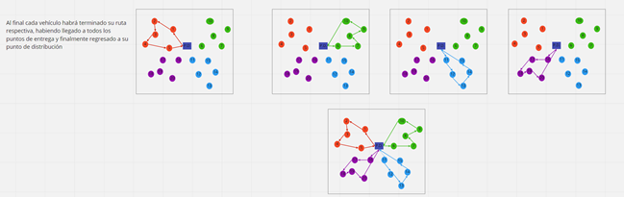
Espacio de búsqueda de VRP

